Slide 1
以資料定義為基礎轉換XQuery查詢句至SQL查詢句
Schema-Based Query Translation From XQuery to SQL
指導教授：張雅惠教授
研 究 生：呂信賢
國立台灣海洋大學資訊工程所
Notes:
各位教授大家好, 學生呂信賢, 在此很榮幸地為各位報告學生的畢業論文,
學生的論文題目為 以資料定義為基礎轉換XQuery查詢句至SQL查詢句,指導教授是張雅惠教授

Slide 2

大綱
研究動機
問題定義
查詢句轉換系統架構
正確性評估與轉換效率分析
結論與未來展望
Notes:
查詢句轉換的問題定義, 為解決查詢句轉換, 設計了一套轉換系統
其中包含了整合異質性資料定義的表格, 以及將查詢句轉為自己定義的查詢樹和查詢樹節點資訊的處理
之後設計實驗驗證正確性與轉換效率, 最後是結論與未來展望

Slide 3
研究動機
純文字的XML文件，可將自由定義的資料結構化，利於做為資料傳遞和交換的格式，亦可做為資料儲存。
目前多數資料儲存在具高穩定性和成熟度的關聯式資料庫系統中（RDBMS）。
  XML→ RDB，整合異質性資料。
  XQuery → SQL，查詢句的轉換。
驗證
XML
整合XML資料至RDB中
驗證
Relational
Schema
DTD
RDB
Notes:
近來使用XML文件的特性，如可自由定義標籤名稱，且為純文字格式，非常利於做為資料傳遞和交換的格式
除此之外，也可做為資料儲存中心，可是儲存大型資料時，大多數仍使用關聯式資料庫，如SQL Server或Oracle
因此如何將XML存入RDB中，己是目前許多人在討論的課題，但是將XML存入RDB中，伴隨而來一個很重要的問題
就是查詢句的轉換，因為XML和RDB為異質性資料，使用的查詢語言不相同

Slide 4
資料定義差異性
Item
site
ID | Name | Description
items
people
open_auctions
closed_auctions
Person
person
closed_auction
PID | Name | Income
*
*
Open_Auction
@id
name
profile
price
itemref
buyer
seller
OID | Itemref | Seller
item
@income
open_auction
@item
@person
@person
*
*
Closed_Auction
@id
name
description
@id
bidder
seller
itemref
CID | Price | Itemref | Buyer | Seller
*
Bidder
datetime
personref
increase
@person
@item
BID | OID | Personref | Increase
@person
DTD Tree
Relational Schema
XML文件藉由DTD驗證標籤是否正確，結構是否合乎需求。
關聯式資料藉由關聯式綱要驗證資料正確性，和資料參考關係。
Notes:
XML資料是藉由DTD驗證，左邊是將DTD展成樹狀結構表示（介紹DTD）
關聯式資料則是由Relational Schema驗證（介紹Schema）
比較兩者資料定義的不同, 討論對應
講路徑的表示

Slide 5
查詢語言差異性
SQL
Derived Relation
SELECT p.name as person, count(*) as item
FROM (SELECT *
FROM Closed_Auction t, Person p
WHERE p.pid = t.buyer) a,
Person p
WHERE p.income > 5000 AND p.pid = a.pid
GROUP BY p.name
HAVING count(*) > 3
ORDER BY p.name
資料列導向，關聯式資料是扁平、正規化的。
由6種子句組成。
GROUP BY和HAVING子句是處理聚合函式（Aggregation Function）時，SQL查詢句中特殊的表示法。
XQuery
巢狀結構
FOR $p IN doc(“auction.xml”)//person
LET $a := FOR $t IN doc(“auction.xml”)//closed_auction
WHERE $t/buyer/@person = $p/@id
RETURN $t
WHERE $p//@income > 5000
AND count($a) > 3
ORDER BY $p/name
RETURN {<items>
<item person=$p/name/text()>
count($a) </item> </items> }
路徑導向。
由12種表示法組成，總括來看，XQuery敘述句可視為一組FLOWR表示法（FOR-LTE-ORDER BY-WHERE-RETURN）。
查詢句可以用巢狀結構方式撰寫，對於聚合函式並無特殊的表示法處理。
Notes:
(介紹SQL)和(介紹XQuery)
強調XQuery的巢狀結構和聚合函式特性

Slide 6
可處理的XQuery表示法
Primary | 文數值資料會直接轉換，至於連結變數“$Var”，轉換核心會以此連結變數為主設計本論文自訂的查詢樹。
Path | 設計對應表格（Mapping Table）和連結對應表格（Join Mapping Table）整合DTD和Schema，並提出演算法轉換路徑成具有SELECT、FROM和WHERE子句的等價SQL片斷。
Arithmetic | 直接轉換成同義的運算子。 （如“＋”、“＞”、“AND”）
Comparison
Logical
Constructor | SQL輸出欄位，以自我定義標籤名稱重新命名。
Unordered | 當有fn:unordered函式，轉換後的輸出可不考慮順序性。
FLOWR | 提出演算法處理FLOWR五種字句，並考慮到查詢句有巢狀結構時的處理。
Notes:
在XQuery的12種表示法中,我們處理了其中8種表示法

Slide 7
問題定義
目標：
  以資料定義為基礎（Schema-Based），轉換符合XML資料的XQuery查詢句為等價的SQL查詢句。
假設：
  XQuery為可具巢狀結構的FLOWR表示法。
  FLOWR表示法中的WHERE、RETURN子句可包含聚合函式。
  下達的路徑查詢句可有Parent-Child路徑（/）、Ancestor-Descendant路徑（//）和Wildcard（*）。
    site/*/open_auction//increase
site
Wildcard，意指這一層所有的
AD，指跳層，只要子孫元素中有increase元素就符合
open_auctions
open_auction
@id
bidder
datetime
increase
Notes:
首先PC路徑，表示父子關係的路徑，AD路徑，代表祖孫關係的路徑，而wildcard *的意思代表這一層所有的元素或屬性
從DTD TREE中取出一段做為範例解釋路徑，此路徑意思為從根節點site開，他的所有子元素下
又有一個子元素叫做open_auction，並從open_aution往下找所有的子孫節點中有increase的

Slide 8
查詢句轉換系統架構－FART
對應表格（Mapping Table）與連結對應表格（Join Mapping Table）：
  為XML資料與關聯式資料對應關係的提供者。
轉換流程：
  剖析XQuery變成自己定義的查詢樹後，再根據對應表格與連結對應表格做適當的語意轉換。
XQuery
SQL
User Interface
Parser
SQL Validater
Valid SQL
Internal representation
FART系統架構圖
Mapping Table
Primitive SQL
Equivalent SQL of Path
Join
Mapping Table
Path
Primitive SQL
For Tree and
Return Tree Builder
For Forest + Return Forest + Level Sequence
SQL Constructor
Notes:
在此為各位介紹本論文的查詢句轉換系統架構，簡稱FART
此系統中主要可以分成兩個部份來看，第一個m和jm，是XML資料與關聯式資料對應關係的提供者
使用表格記錄DTD和RELATIONAL SCHEMA的異差性
第二部份是轉換流程，經過parser後轉成內部表示，將內部表示建立成自己定義的查詢樹，for tree和return tree
其中查詢樹節點中的SQL片斷會藉由對應表格取得
當建立好for tree和return tree後，會將所有for tree包裝成一集合，稱為for forest；return tree也一樣會形成return forest
接下來將for forest和return forest經由SQL Constructor合併查詢樹節點的SQL片斷
合併好的SQL稱為primitive SQL，因為不一定是正確可執行的SQL
之後還需要經過SQL Valider，成為一份合理的SQL

Slide 9
對應表格
DTD Tree和區間編碼（Interval Encoding）：
  將DTD Tree中的每一個元素（屬性）以Preorder方式編碼。
  為解決AD路徑和Wildcard。
(0,65)
site
items
people
1
10
11
22
items
people
open_auctions
closed_auctions
item
(1,10)
(11,22)
(23,46)
(47,64)
2
9
@id
name
description
person
closed_auction
(12,21)
(48,63)
3 4
5 6
7 8
@id
name
profile
price
itemref
buyer
seller
(13,14)
(15,16)
(17,20)
(49,50)
(51,54)
(55,58)
(59,62)
item
@income
open_auction
@item
@person
@person
(2,9)
(18,19)
(24,45)
(52,53)
(56,57)
(60,61)
@id
name
description
@id
bidder
seller
itemref
(3,4)
(5,6)
(7,8)
(25,26)
(27,36)
(37,40)
(41,44)
datetime
personref
increase
@person
@item
(28,29)
(30,33)
(34,35)
(38,39)
(42,43)
@person
(31,32)
區間編碼後的DTD Tree
Notes:
對應表格是為了解決dtd和schema這兩種異質性資料定義差異所設計
所觀看的方向為dtd→schema，而xquery又是路徑導向，所以對應表格的資訊為記錄dtd tree中每條路徑對應的schema表格或欄位
而為了解決查詢句中有AD路徑和wildcard的問題，會先將dtd tree做區間編碼
對dtd tree中的每一個元素和屬性以preorder方式編碼，遇到時給予一個數值,離開時也給予一個數值
可以清楚地用階層碼取出階層關係

Slide 10
對應表格 (cont.)
對應表格 M=｛DTDPath, Tag, L, R, RTable, RField｝由六個欄位組成，其中：
  DTDPath為DTD中的每一條路徑。
  Tag為DTDPath中最後一個元素或屬性的標籤名稱(TagName)。
  L為DTD路徑用區間編碼後的左區域數值，L ∈ N。
  R為DTD路徑用區間編碼後的右區域數值，R ∈ N。
  RTable為DTD路徑對應到關聯式資料庫表格名稱。
  RField為DTD路徑對應到關聯式資料庫欄位名稱。
DTDPath | Tag | L | R | RTable | RField
site | site | 0 | 61
site/items | items | 1 | 10 | Item
site/items/item | item | 2 | 9 | Item
site/items/item/@id | @id | 3 | 4 | Item | ID
site/items/item/name | name | 5 | 6 | Item | Name
site/items/item/description | description | 7 | 8 | Item | Description

Slide 11
連結對應表格
連結對應表格 M=｛DTDPath, PTable, PK, FTable, FK｝由五個欄位組成。
  RDB中有主鍵值（primary key）和外鍵值（foreign key）特性。
  Ex:
DTDPath | PTable | PK | FTable | FK
site/open_auctions/open_auction/seller/@person | Person | PID | Open_Auction | Itemref
site/open_auctions/open_auction/itemref/@item | Item | ID | Open_Auction | Seller
site/closed_auctions/closed_auction/itemref/@item | Item | ID | Closed_Auction | Itemref
site/closed_auctions/closed_auction/buyer/@person | Person | PID | Closed_Auction | Buyer
Item
Open_Auction
ID | Name | Description
OID | Itemref | Seller
Itemref欄位為FK，參考到Item表格的ID欄位
Person
PID | Name | Income
Seller欄位為FK，參考到Person表格的PID欄位
Notes:
雖然記錄了所有dtd路徑對應到schema的資訊，但是我們最終目的是將xquery轉成sql，而sql必須符合schema的定義
可是schema裡有一個很重要的特性，就是foreign key和primary key的參考關係，（講範例）
若dtd路徑對應到schema的foreign key欄位，就必須額外記錄參考關係的資訊，因此設計連結對應表格
當dtd路徑對應到foreign key欄位時，記錄其參考的primary key表格和欄位

Slide 12
轉換流程
For Tree and Return Tree Builder：
  XQuery → For Forest（For Tree集合）和Return Forest（Return Tree集合），每一棵查詢樹上的節點都有對應的等價SQL片斷。
  利用Level Number（階層碼）表示For Forest和Return Forest的階層關係。
SQL Constructor：
  根據Level Number的排列順序（Level Sequence），合併各查詢樹節點上的SQL片斷。
SQL Validater：
  檢查SQL是否缺少連結關係。
  檢查SQL是否缺少分群（GROUP BY）語意。
Notes:
1.2，而建立出for tree和return tree後，並不足以表示查詢樹之間的階層關係，因此設計了level number表示查詢樹之間的階層關係

Slide 13
For Tree and Return Tree
For Forest and Return Forest example：
FOR $p IN doc(“auction.xml”)//person
LET $a := FOR $t IN doc(“auction.xml”)//closed_auction
WHERE $t/buyer/@person = $p/@id
RETURN $t
WHERE $p//@income > 5000
AND count($a) > 3
ORDER BY $p/name
RETURN {<items>
<item person=$p/name/text()>
count($a) </item> </items> }
For Forest
($p, sql₁, 1)
($a, sql₂, 2)
($t, sql₃, 2.1)
(buyer, sql₄, 2.1)
(@income, sql₈, 1)
(@id, sql₆, 1)
(@person, sql₅, 2.1)
Return Forest
sql₁ ：FROM Person p
sql₂ ：FROM ( //SQL result of level 2.n ) a GROUP BY ‘G1’ HAVING count(*) > 3
sql₃ ：FROM Closed_Auction t
sql₄ ：FROM Closed_Auction t
sql₅ ：FROM Closed_Auction t, Person p WHERE p.pid = t.buyer
sql₆ ：( )
sql₇ ：SELECT * FROM Closed_Auction t
sql₈ ：FROM Person p WHERE p.income > 5000
sql₉ ：SELECT * FROM Person p
sql₁₀ ：SELECT p.name as person FROM Person p ORDER BY p.name
sql₁₁ ：SELECT COUNT(*) as item FROM ( //SQL result of level 2.n ) a
($t, sql₇, 2.-2.1)
($p, sql₉, -3.1)
($a, sql₁₁, -3.2)
(name, sql₁₀, -3.1)
Level Sequence：[1, 2[2.1, 2.-2[2.-2.1]], -3[-3.1, -3.2]]
Notes:
首先先介紹xquery經過for tree and return tree builder之後產生的結果
在這裡可看到for forest中有三棵for tree；return forest中有三棵return tree，而每棵樹的節點都有其對應的SQL片斷
而除了產生for forest和return forest外，還會有合併各查詢樹的資訊，level sequence

Slide 14
路徑的等價SQL
SELECT Name
FROM Item
SELECT Name
FROM Person
(5)對每條路徑產生對應SQL
1.site/items/item/name
2.site/people/person/name
Join Mapping Table
路徑：site//name
(1) 取出路徑所有的標籤
(6)若表格在JM中找到連接關係，加入至WHERE中；反之，以union聯集
(4)區間碼是否在其它標籤對應到的資料列的範圍內
1site
2.name
(SELECT Name
FROM Item)
union
(SELECT Name
FROM Person)
1.site/items/item/name
2.site/people/person/name
(2)由最後一個標籤到M中的Tag欄位去比對是否相同
(3)取出可能資料列
DTDPath | Tag | L | R | RTable | RField
site | site | 0 | 61
site/items | items | 1 | 10 | Item
site/items/item | item | 2 | 9 | Item
site/items/item@id | @id | 3 | 4 | Item | ID
site/items/item/name | name | 5 | 6 | Item | Name
site/items/item/description | description | 7 | 8 | Item | Description
site/people/person/name | name | 15 | 16 | Person | Name

Slide 15
Level Number
Level Number目的：
  分辨For Tree和Return Tree。
  記錄XQuery查詢句巢狀階層關係。
Level Number l 定義：
  由一個或一個Level Component lc組成，每一個lc為一整數，彼此間由“.”隔開。（ex. 1、2.-3.1)
  Level Number之間的階層關係，如1、2和-3為同層；2為2.1和2.-2的父階層；2為2.-2.1的祖階層。
Level Sequence ls：
  有系統地合併查詢樹節點的SQL片斷。
  任兩個Level Number lm和ln，若同層，加入ls時，以“lm, ln”隔開表示；若ln為lm的父階層，加入時，會以“ln[lm]”表示。
  [1, 2[2.1, 2.-2[2.-2.1]], -3[-3.1, -3.2]]
Notes:
僅產生查詢樹無法分辨之間的階層關係，因此加上Level Number，其目的有兩個（照唸）（解釋範例）
而為了讓Level Number能正確地表示出查詢樹的階層關係，且為了之後有系統地合併查詢樹節點上的SQL片斷
會將Level Number記錄在Level Sequence中（解釋ls & 先說明一下負號的ln有什麼不同,於後詳細解釋)

Slide 16
FLOWR表示法中的巢狀結構定義
FLOWR表示法中巢狀結構定義：
  LET子句的連結變數後接的是一份新的FLOWR子句。
  RETURN子句中裡包含了新的FLOWR子句。
  遇到“return”關鍵字。
遇到巢狀結構時，會增加Level Component來表示。
“return”關鍵字視為巢狀結構，並增加虛擬的Level Number且最後一個Level Component為負號，此是為了之後的查詢樹合併所設計。
FOR $p IN doc(“auction.xml”)//person
LET $a := FOR $t IN doc(“auction.xml”)//closed_auction
WHERE $t/buyer/@person = $p/@id
RETURN $t
WHERE $p//@income > 5000
AND count($a) > 3
ORDER BY $p/name
RETURN {<items>
<item person=$p/name/text()>
count($a) </item> </items> }
此return關鍵字的Level Number為-3

Slide 17
For Tree的建立
For Tree：
  對For子句和LET子句中的每個連結變數產生一棵For Tree。
  WHERE子句中的限制句：
    Selection Condition：將限制式轉為對應SQL加入至For Tree的葉點節中。
    Join Condition：涉及到兩棵For Tree，若同層，任意選擇一邊For Tree後加入至葉點節中；若不同層，加入到子（子孫）階層For Tree的葉點節中。
Join Condition
FOR $p IN doc(“auction.xml”)//person
LET $a := FOR $t IN doc(“auction.xml”)//closed_auction
WHERE $t/buyer/@person = $p/@id
RETURN $t
WHERE $p//@income > 5000
AND count($a) > 3
ORDER BY $p/name
RETURN {<items>
<item person=$p/name/text()>
count($a) </item> </items> }
($p, sql₁, 1)
($a, sql₂, 2)
($t, sql₃, 2.1)
Selection Condition
(buyer, sql₄, 2.1)
(@income, sql₈, 1)
(@id, sql₆, 1)
(@person, sql5, 2.1)
Level Sequence：[1, 2[2.1, 2.-2[2.-2.1]], -3[-3.1, -3.2]]
Notes:
1.我的設計(for tree and return tree)有什麼好處？
2.query tree只是表示結構，限制會轉換為SQL加入到對應的葉點節中
FLOWR子句中的FOR.LET.WHERE內容會建立成FOR TREE，（FOR.LET照字面說）
WHERE子句中的限制句，會根據連結變數，將限制句內容建立在對應的FOR TREE下
而限制句方面，分為兩種，第一種selection condition，為文數值的限制式（照說）第二種join condition
（講解level sequence的產生）

Slide 18
Return Tree的建立
Return Tree：
  對RETURN子句中的每個連結變數產生一棵Return Tree。
  Return Tree所有節點中的SQL片斷，若SELECT為空，則以“SELECT *”表示。
  有ORDER BY子句的葉節點，會以虛線表示。
FOR $p IN doc(“auction.xml”)//person
LET $a := FOR $t IN doc(“auction.xml”)//closed_auction
WHERE $t/buyer/@person = $p/@id
RETURN $t
WHERE $p//@income > 5000
AND count($a) > 3
ORDER BY $p/name
RETURN {<items>
<item person=$p/name/text()>
count($a) </item> </items> }
($t, sql₇, 2.-2.1)
($p, sql₉, -3.1)
($a, sql₁₁, -3.2)
(name, sql₁₀, -3.1)
Level Sequence：[1, 2[2.1, 2.-2[2.-2.1]], -3[-3.1, -3.2]]

Slide 19
SQL Constructor
根據Level Sequence的資訊，有系統地收集每一棵查詢樹所有節點的SQL片斷。
For Forest
(1) [1, 2[2.1, 2.-2[2.-2.1]], -3[-3.1, -3.2]]
($p, sql₁, 1)
($a, sql₂, 2)
($t, sql₃, 2.1)
FROM Person p
WHERE p.income > 5000
有巢狀結構，SQL片斷是子階層合併好的SQL結果，且SQL結果會成為Derived Relation。
(buyer, sql₄, 2.1)
(2) [2.1, 2.-2[2.-2.1]] 處理2的子層
(@income, sql₈, 1)
(@id, sql₆, 1)
(@person, sql₅, 2.1)
FROM Closed_Auction t,
Person p
WHERE p.pid = t.buyer
有巢狀結構，SQLFrag是子階層合併好的SQL結果。
Return Forest
($t, sql₇, 2.-2.1)
($p, sql₉, -3.1)
($a, sql₁₁, -3.2)
(3) [2.-2.1] 處理2.-2的子層
(name, sql₁₀, -3.1)
SELECT *
FROM Closed_Auction t
因為是return的子層，所以最後結果直接等於父層。

Slide 20
SQL Constructor (cont.)
(4) [2.1, 2.-2[2.-2.1]] 如此得到2.-2，再將2.1和2.-2合併
FROM Closed_Auction t,
Person p
WHERE p.pid = t.buyer
+
SELECT *
FROM Closed_Auction t
=
SELECT *
FROM Closed_Auction t , Person p
WHERE p.pid = t.buyer
(5) [1, 2[2.1, 2.-2[2.-2.1]], -3[-3.1, -3.2]] 從(4)，可得到2的結果
FROM Person p
WHERE p.income > 5000
FROM (SELECT *
FROM Closed_Auction t ,Person p
WHERE p.pid = t.buyer
) a
GROUP BY ‘G1’
HAVING count(*) > 3
有巢狀結構，SQL片斷是子階層合併好的SQL結果。
(6) [-3.1, -3.2] 處理-3的子層，並且合併-3.1和-3.2
SELECT p.name as person
FROM Person p
ORDER BY p.name
+
SELECT count(*) as item
FROM (SELECT *
FROM Closed_Auction t , Person p
WHERE p.pid = t.buyer
) a
SELECT p.name as person, count(*) as item
FROM (SELECT *
FROM Closed_Auction t , Person p
WHERE p.pid = t.buyer
) a, Person p
ORDER BY p.name
=

Slide 21
SQL Constructor (cont.)
(7) [1, 2[2.1, 2.-2[2.-2.1]], -3[-3.1, -3.2]] 得到-3
FROM Person p
WHERE p.income > 5000
FROM (SELECT *
FROM Closed_Auction t ,Person p
WHERE p.pid = t.buyer
) a
GROUP BY ‘G1’
HAVING count(*) > 3
SELECT p.name as person, count(*) as item
FROM (SELECT *
FROM Closed_Auction t , Person p
WHERE p.pid = t.buyer
) a, Person p
ORDER BY p.name
(8) [1, 2[2.1, 2.-2[2.-2.1]], -3[-3.1, -3.2]] 合併1、2、-3
SELECT p.name as person, count(*) as item
FROM (SELECT *
FROM Closed_Auction t , Person p
WHERE p.pid = t.buyer
) a, Person p
WHERE p.income > 5000
GROUP BY ‘G1’
HAVING count(*) > 3
ORDER BY p.name

Slide 22
SQL Validater
表格間的連結關係
  設計上，Derived Relation需要和其它表格做連結關係。
FOR $p IN doc(“auction.xml”)//person
LET $a := FOR $t IN doc(“auction.xml”)//closed_auction
WHERE $t/buyer/@person = $p/@id
RETURN $t
WHERE $p//@income > 5000
AND count($a) > 3
ORDER BY $p/name
RETURN {<items>
<item person=$p/name/text()>
count($a) </item> </items> }
SELECT p.name as person, count(*) as item
FROM (SELECT *
FROM Closed_Auction t , Person p
WHERE p.pid = t.buyer
) a,
Person p
WHERE p.income > 5000
GROUP BY ‘G1’
HAVING count(*) > 3
ORDER BY p.name
若有Derived Relation，先進入其內檢查SQL是否缺少連結關係。檢查Derived Relation a內的連結關係，發現Closed_Auction和Person己經做連結。
SELECT p.name as person, count(*) as item
FROM (SELECT *
FROM Closed_Auction t , Person p
WHERE p.pid = t.buyer
) a,
Person p
WHERE p.income > 5000
AND p.pid = a.pid
GROUP BY ‘G1’
HAVING count(*) > 3
ORDER BY p.name
Derived Relation a和表格Person並沒有連結關係，而根據本論文的設計，Derived Relation內的Person表格，和外表的Person p表格為同一份，因此必須要用主鍵值做為連結關係，令Person表格為同一份。
($p, sql₁, 1)
($a, sql₂, 2)
($t, sql₃, 2.1)
(buyer, sql₄, 2.1)
(@income, sql₈, 1)
(@id, sql₆, 1)

Slide 23
SQL Validater(cont.)
分群欄位語意檢查
  若SELECT子句的輸出中，有聚合函式的欄位和含一筆或一筆以上的普通欄位，會以普通欄位做為分群依據。
SELECT p.name, count(*)
FROM (SELECT *
FROM Closed_Auction t , Person p
WHERE p.pid = t.buyer
) a,
Person p
WHERE p.income > 5000
AND p.pid = a.pid
GROUP BY ‘G1’
HAVING count(*) > 3
ORDER BY p.name
SQL中出現GROUP BY子句，代表此查詢句需要有分群語意，檢查SELECT子句的輸出，除了有聚合函式的欄位（count(*)）外，還有一筆普通欄位。
SELECT p.name, count(*)
FROM (SELECT *
FROM Closed_Auction t , Person p
WHERE p.pid = t.buyer
) a,
Person p
WHERE p.income > 5000
AND p.pid = a.pid
GROUP BY p.name
HAVING count(*) > 3
ORDER BY p.name
以普通欄位做為分群依據。

Slide 24
正確性評估
評估方式：
  使用X-Hive執行XQuery取得結果，使用Oracle 9i執行SQL取得結果，重新包裝XQuery取得結果後與SQL取得結果做比較。
測試範本：
  W3C XQuery Use Case ‘R’、XMark、Mondial
測試資料：
  扁平結構（F）
  扁平結構＋聚合函式（F + G）
  巢狀結構（N）
  巢狀結構＋聚合函式（N + G）

Slide 25
正確性評估 (cont.)
FOR $p IN doc(“auction.xml”)//person
LET $a := FOR $t IN doc(“auction.xml”)//closed_auction
WHERE $t/buyer/@person = $p/@id
RETURN $t
WHERE $p//@income > 5000
AND count($a) > 3
ORDER BY $p/name
RETURN {<items>
<item person=$p/name/text()>
count($a) </item> </items> }
SELECT p.name as person, count(*) as item
FROM (SELECT *
FROM Closed_Auction t, Person p
WHERE p.pid = t.buyer) a,
Person p
WHERE p.income > 5000 AND p.pid = a.pid
GROUP BY p.name
HAVING count(*) > 3
ORDER BY p.name
<items>
<item person=“Betrand Antognini”>8</item>
<item person=“Hausi Takano”>7</item>
<item person=“Sorel Gopfrich”>5</item>
</items>
person item
------------------------ ---------
Betrand Antognini 8
Hausi Takano 7
Sorel Gopfrich 5
…
略
…
略
Notes:
以人眼辨識的方式配對資料

Slide 26
正確性評估 (cont.)
F
F+G
F
N+G
N+G
F+G
F+G
N+G
N+G
F+G
F+G
F
 | Q1 | Q2 | Q3 | Q4 | Q5 | Q6 | Q7 | Q8 | Q9 | Q10 | Q11 | Q12
SC | ○ | × | ○ | × | × | ○ | ○ | × | × | × | × | ×
SV | ○ | ○ | ○ | ○ | ○ | ○ | ○ | ○ | ○ | ○ | ○ | ○
SC：SQL Constructor SV：SQL Validater ×：不可執行或答案錯誤 ○：正確
表6.1：W3C XQuery Use Case ‘R’查詢句轉換正確性評估表
F
F+G
N+G
N
N+G
F
F
 | Q1 | Q2 | Q3 | Q4 | Q5 | Q6 | Q7
SC | ○ | ○ | × | × | × | ○ | ○
SV | ○ | ○ | ○ | ○ | ○ | ○ | ○
SC：SQL Constructor SV：SQL Validater ×：不可執行或答案錯誤 ○：正確
表6.2：XMark查詢句轉換正確性評估表

Slide 27
正確性評估 (cont.)
F
N
F
N+G
F+G
F
F
 | Q1 | Q2 | Q3 | Q4 | Q5 | Q6 | Q7
SC | × | × | ○ | × | × | × | ×
SV | ○ | ○ | ○ | ○ | ○ | ○ | ○
SC：SQL Constructor SV：SQL Validater ×：不可執行或答案錯誤 ○：正確
表6.3(a)：Mondial查詢句轉換正確性評估表（階層式DTD）
F
F
F
F+G
F+G
F
F
 | Q1 | Q2 | Q3 | Q4 | Q5 | Q6 | Q7
SC | × | ○ | ○ | × | × | ○ | ○
SV | ○ | ○ | ○ | ○ | ○ | ○ | ○
SC：SQL Constructor SV：SQL Validater ×：不可執行或答案錯誤 ○：正確
表6.3(b)：Mondial查詢句轉換正確性評估表（扁平式DTD）

Slide 28
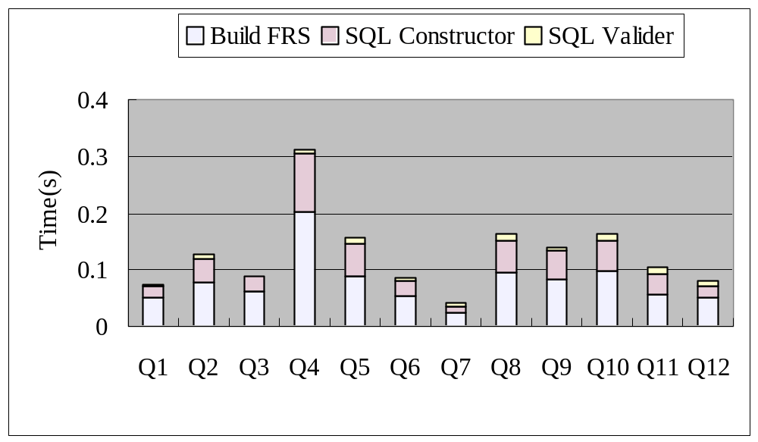
查詢句轉換時間分析
圖6.1：W3C XQuery Use Case ‘R’查詢句轉換時間

Slide 29
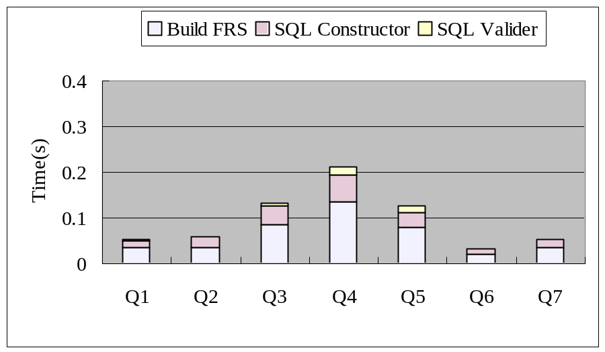
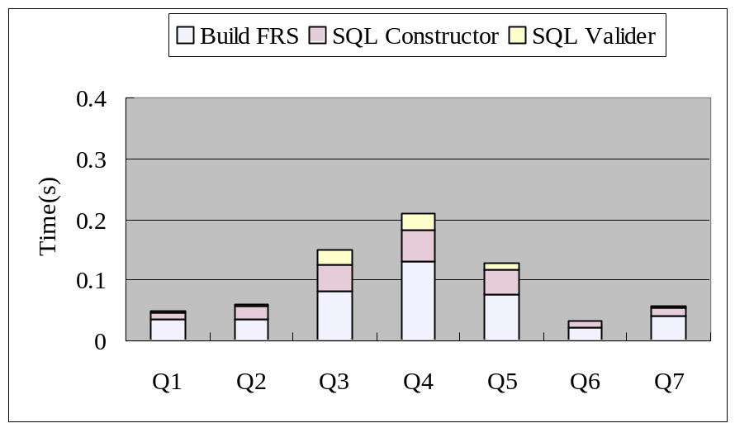
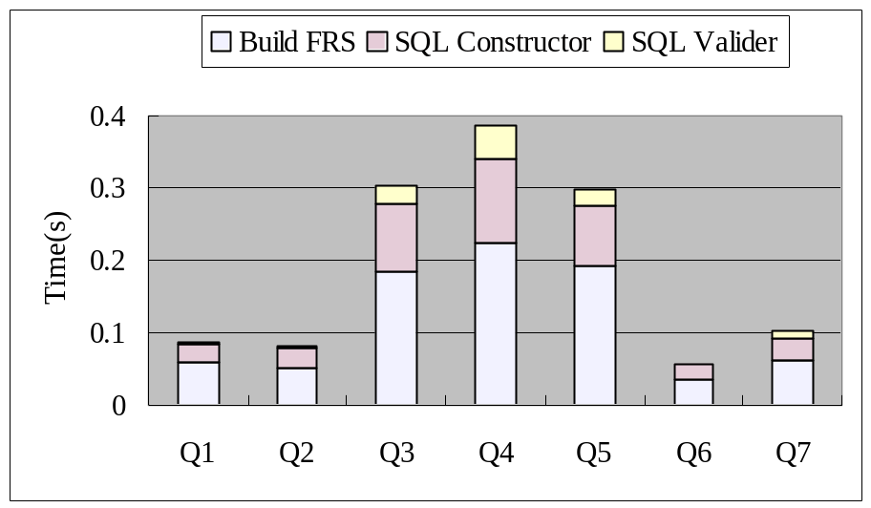
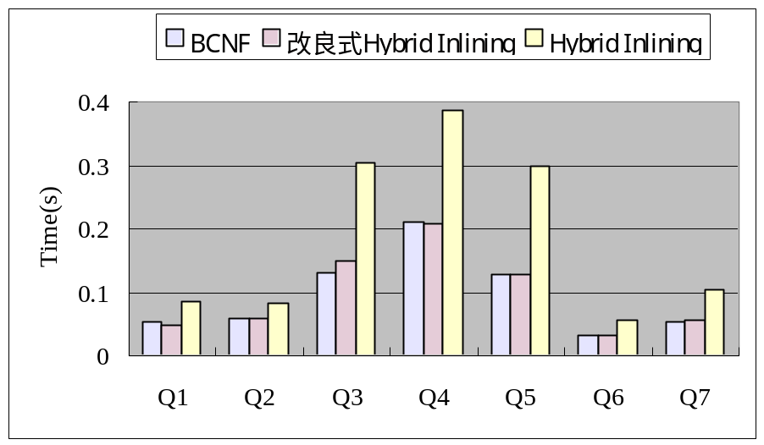
不同資料定義對查詢句轉換影響
圖6.2：XMark查詢句轉換時間（BCNF）
圖6.3：改良式Hybrid Inlining
圖6.4：Hybrid Inlining
圖6.5：XMark對應三種RDB的轉換時間

Slide 30
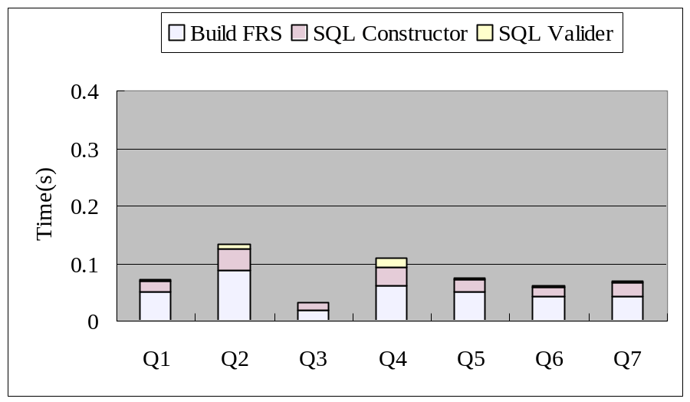
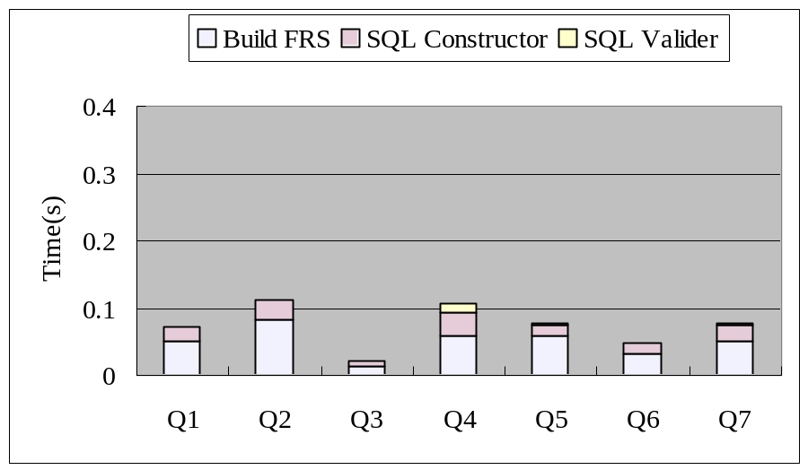
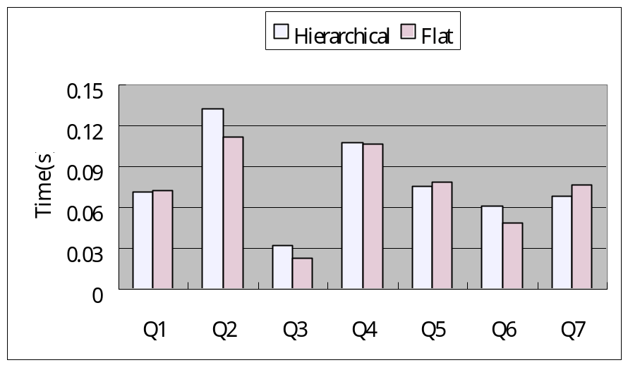
不同資料定義對查詢句轉換影響 (cont.)
圖6.6：階層式Mondial查詢句轉換時間（Hierarchical）
圖6.7：扁平式Mondial查詢句轉換時間（Flat）
圖6.8：扁平式和階層式Mondial查詢句轉換時間比較

Slide 31
不同資料定義對查詢句轉換影響 (cont.)
mondial
for $c in document("mondial.xml")//country,
let $pro := $c/province
return <country> {$c/name}
<province> {$pro/name} </province> </country>
country*
organization*
province*
city*
2棵For Trees、2棵Return Tress, 對應到SQL時,在WHERE中建立一條
Join Condition
mondial
for $c in document("mondial-flat.xml")//country,
$pro in document("mondial-flat.xml")//province
where $c/@id = $pro/@country
return <country> {$c/@name}
<province> {$pro/@name} </province> </country>
country*
province*
city*
organization*
2棵For Trees、2棵Return Tress, 轉換XQuery中的Join Condition至SQL中

Slide 32
巢狀結構XQuery與扁平結構XQuery轉換效率比較
FOR $p IN document("auction.xml")//person
LET $a := FOR $t IN document("auction.xml")//closed_auction
WHERE $t/buyer/@person = $p/@id
RETURN $t
WHERE $p//@income > 5000
AND COUNT($a) > 3
RETURN <item person=$p/name/text()> COUNT ($a) </item>
巢狀結構
FOR $p IN document("auction.xml")//person,
$t IN document("auction.xml")//closed_auction
WHERE $t/buyer/@person = $p/@id
AND $p//@income > 5000
AND COUNT($a) > 3
RETURN <item person=$p/name/text()> COUNT ($t) </item>
扁平結構

Slide 33
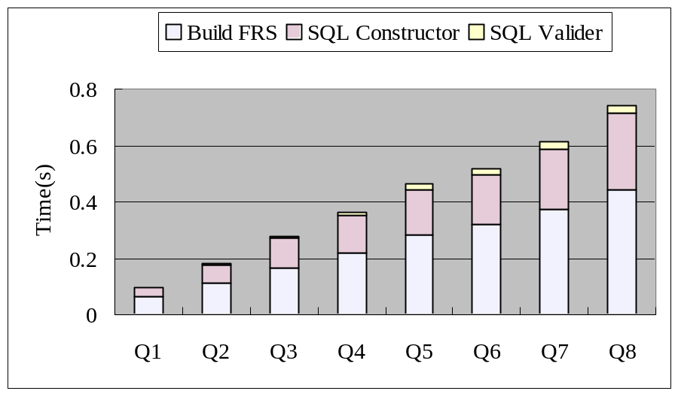
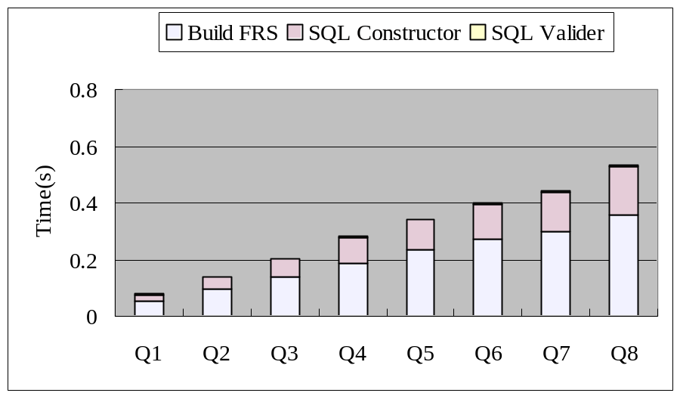
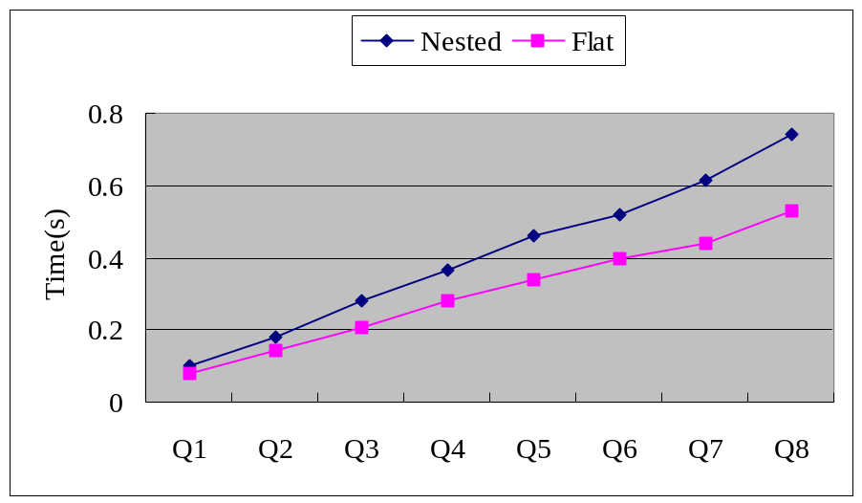
巢狀結構XQuery與扁平結構XQuery轉換效率比較 (cont.)
圖6.9：巢狀結構XQuery轉換時間
圖6.10：扁平結構XQuery轉換時間
圖6.11：巢狀結構XQuery與扁平結構XQuery轉換時間比較

Slide 34
結論與未來展望
以資料定義為基礎，提供XQuery與SQL轉換。
可處理具巢狀結構、聚合函式和AD路徑的XQuery。
對應表格與連結對應表格
  記錄DTD至RDB的對應關係，整合異質性資料定義表示。
設計一套轉換流程並提出For Tree和Return Tree以解決查詢句轉換。
未來展望：
  解決更複雜的DTD，如遞迴（Recursive）的DTD。
  提供XQuery更多的表示法和函式轉換，如Condition Expression或empty函式。

Slide 35
相關研究
Recursive XML Queries [KCK+04]：
  Schema-based，處理遞迴XML Schema和簡單的XQuery。
  轉換XQuery為automaton，利用with子句將各automaton中的SQL子句結合。
Colorful XML [JLS+04]：
  使用顏色區分XML Tree中不同的層性及層次關係。
  可減輕扁平結構DTD查詢句的join次數。
Dynamic Interval Encoding [DCT+03]：
  以RDB為媒介，處理XML資料，不參考資料定義，解決巢狀結構XQuery。
SilkRoute [FKS+02]：
  將關聯式資料以XML View方式publish，使用者再下達XQuery查詢。

Slide 36
FART
Schema-Based，Mondial（制定DTD和Relation Schema）、XMark（僅有DTD）。
設計兩種查詢樹，清楚分辨XQuery結構。
可處理巢狀結構XQuery。
考慮聚合函式的XQuery。

